Slide 1
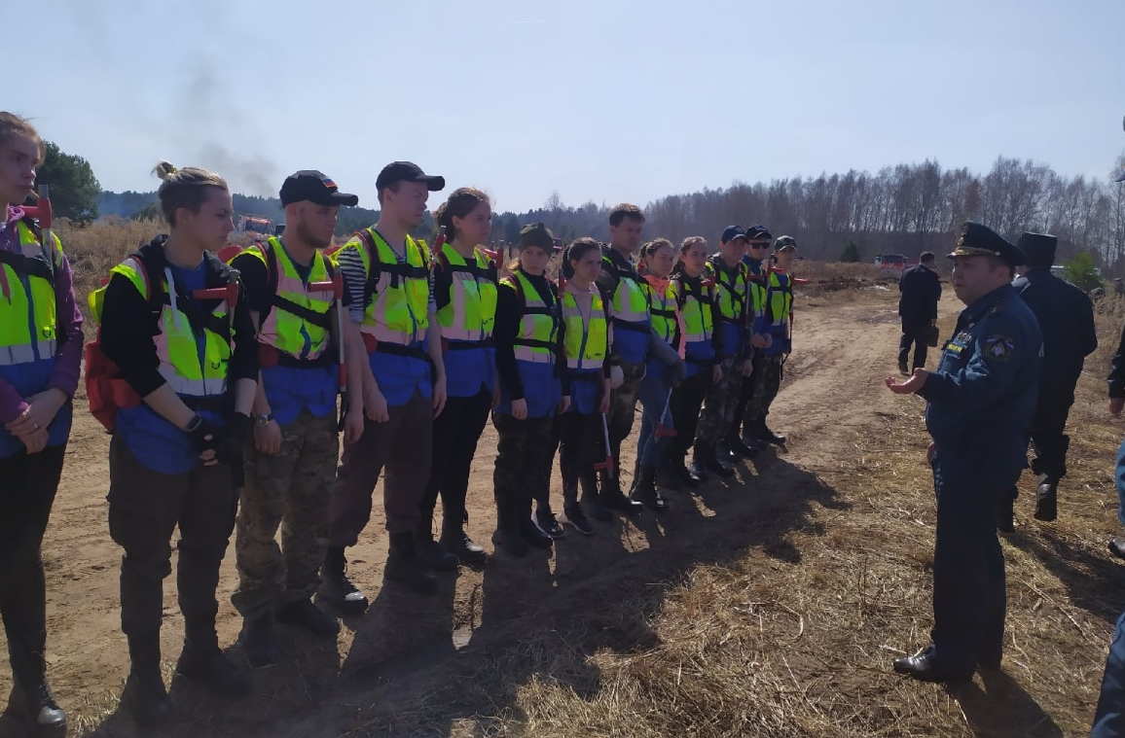
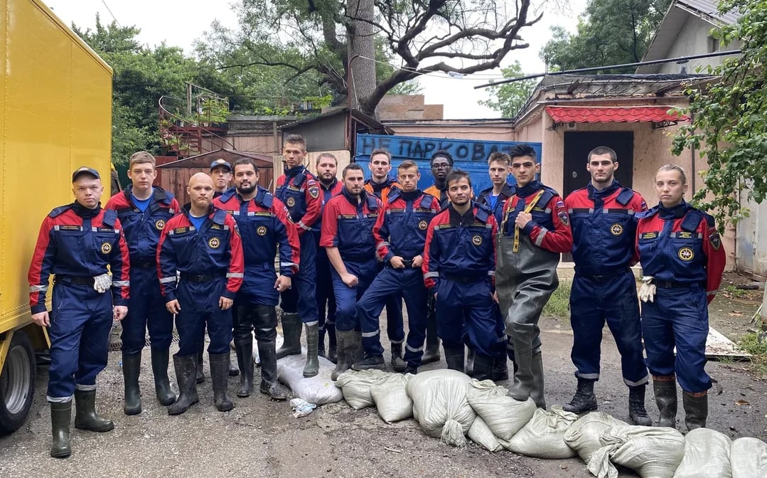
Деятельность Нижегородского регионального отделения
ВСКС

Slide 2
Направления деятельности
Участие в ликвидации последствий ЧС, аварийно-спасательных, аварийно-восстановительных, других неотложных работах и гуманитарных миссиях.
Мероприятия по повышению уровня профессионального мастерства добровольцев (учебно-тренировочные сборы, соревнования, образовательные программы).
Мероприятия, направленные на повышение уровня знаний у подрастающего поколения (мастер-классы, уроки безопасности, лекции, беседы и т.д.).
Участие в социально-значимых и общественных мероприятиях (обеспечение безопасности массовых мероприятий, обеспечение безопасности на воде, профилактические и надзорные мероприятия, форумы, акции, флэш-мобы, медиа проекты, круглые столы, совещания).

Slide 3
Участие в ликвидации последствий ЧС, аварийно-спасательных, аварийно-восстановительных, других неотложных работах и гуманитарных миссиях

Slide 4
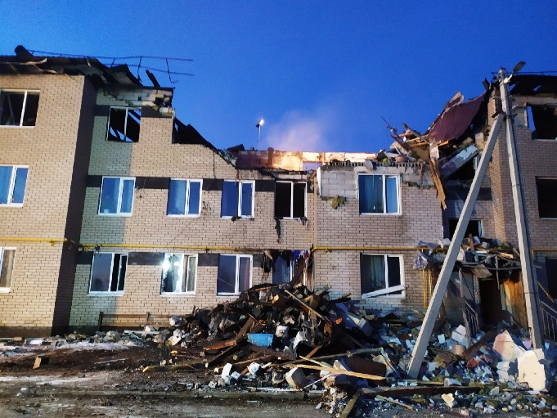
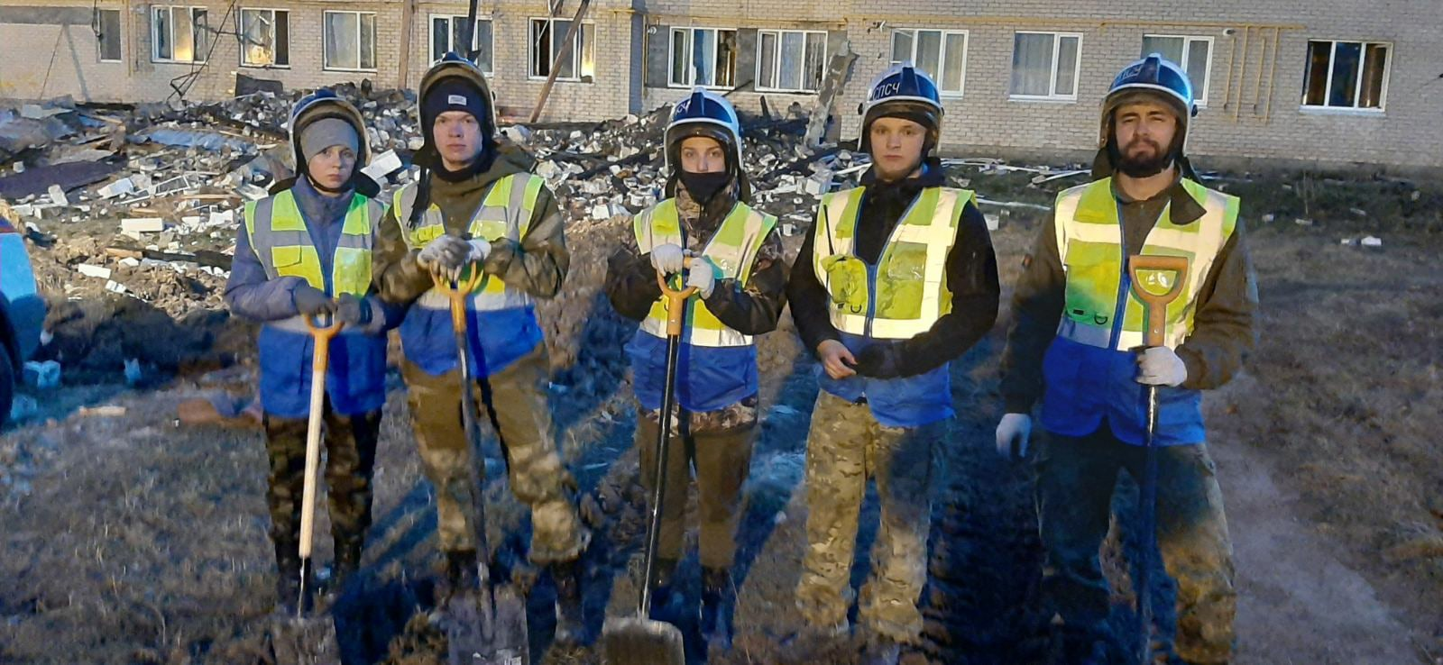
Хлопок газовоздушной смеси с жилом доме
Инцидент произошёл 19 апреля 2021 в с. Маргуша Дальнеконстантиновского района. На место выдвинулись 9 добровольцев НижРО ВСКС. Основные задачи – разбор завалов совместно с сотрудниками МЧС.

Slide 5
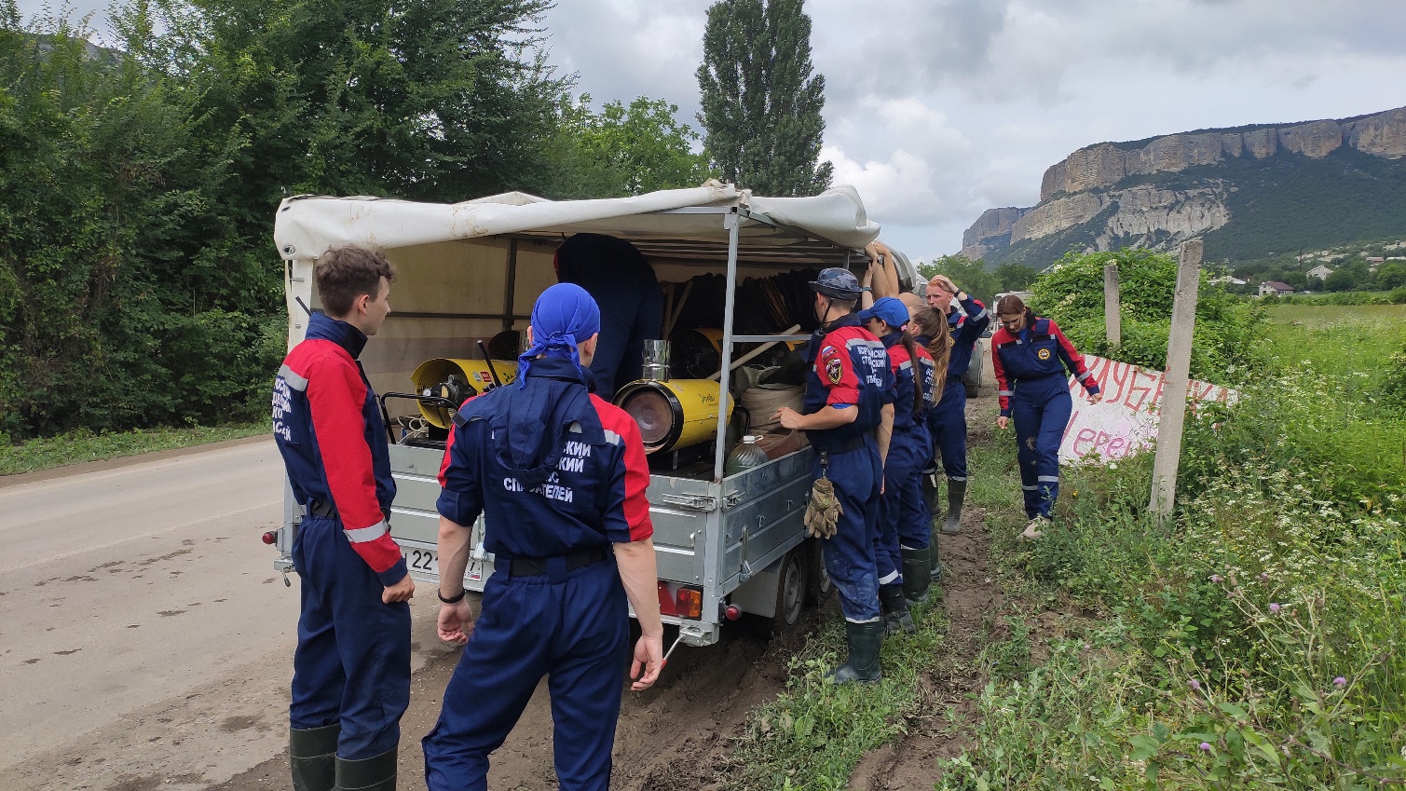
Ликвидация последствий ЧС в респ. Крым
С 25.06 по 15.07 в республике Крым работала сводная группировка ВСКС из разных регионов страны. Из нашего региона в её состав вошли четверо добровольцев. Основные задачи – откачка воды из подвалов домов после паводков, очистка от ила и сушка помещений, очистка русла реки, регулирование сходящих водных потоков.

Slide 6
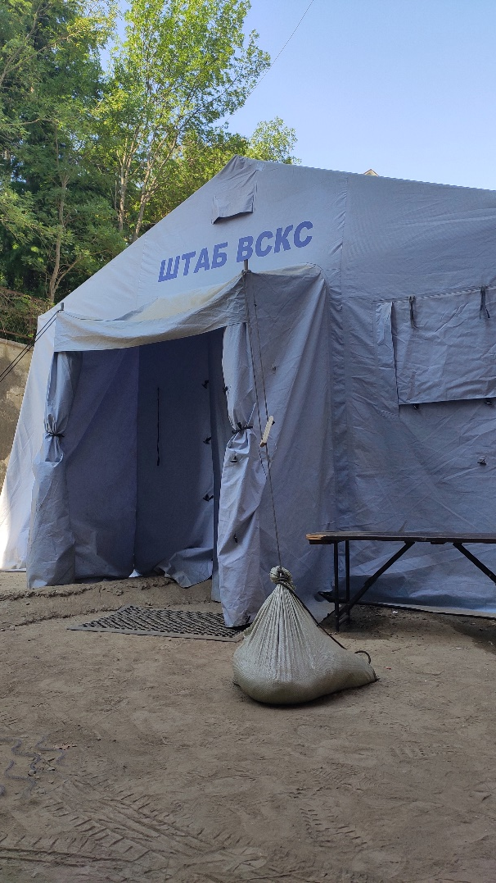
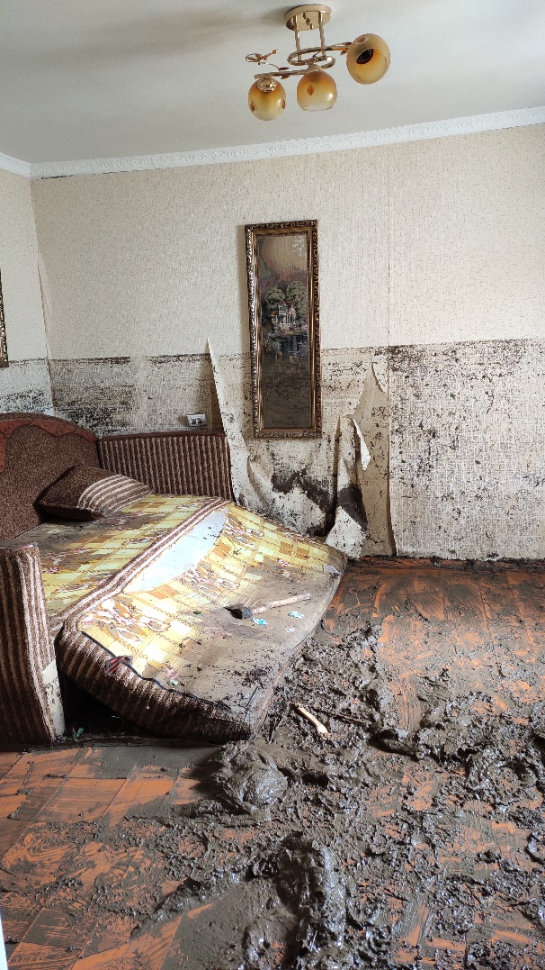
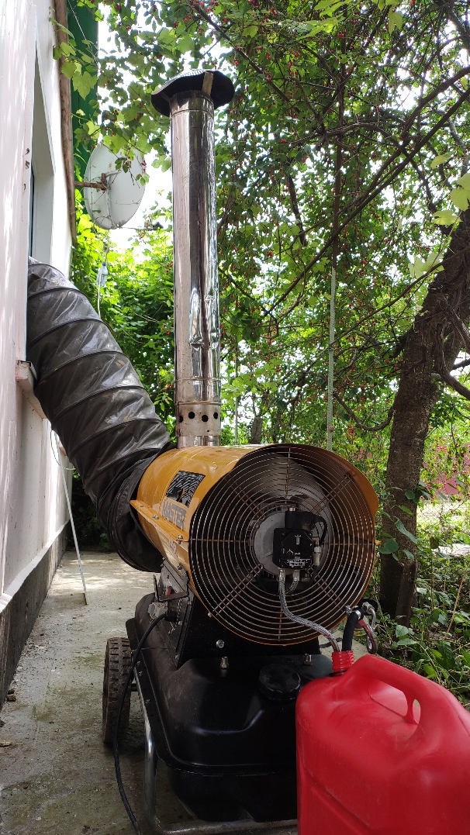
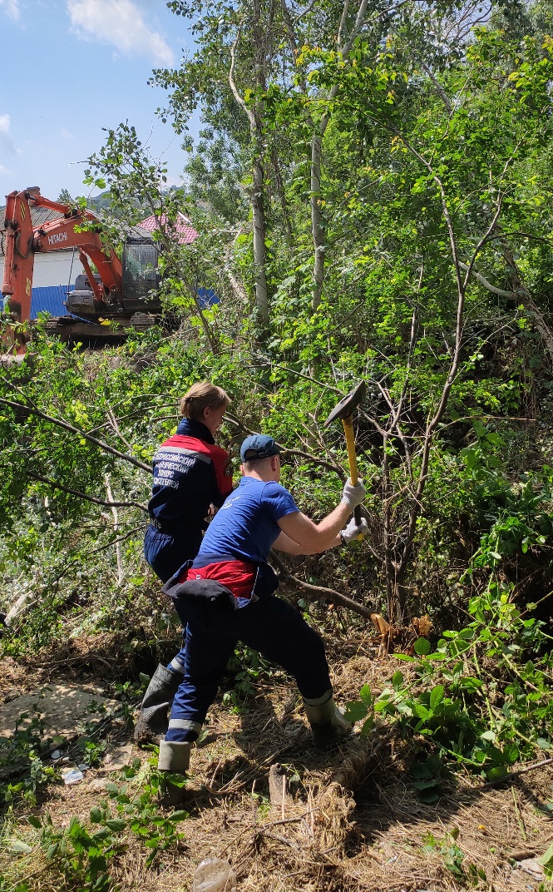
Ликвидация последствий ЧС в респ. Крым

Slide 7
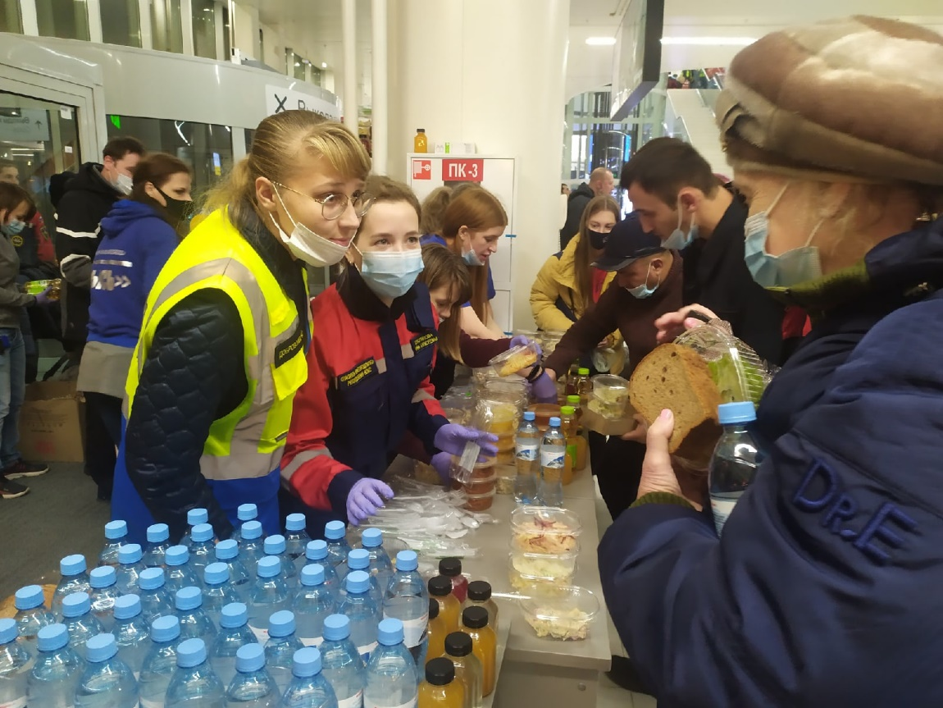
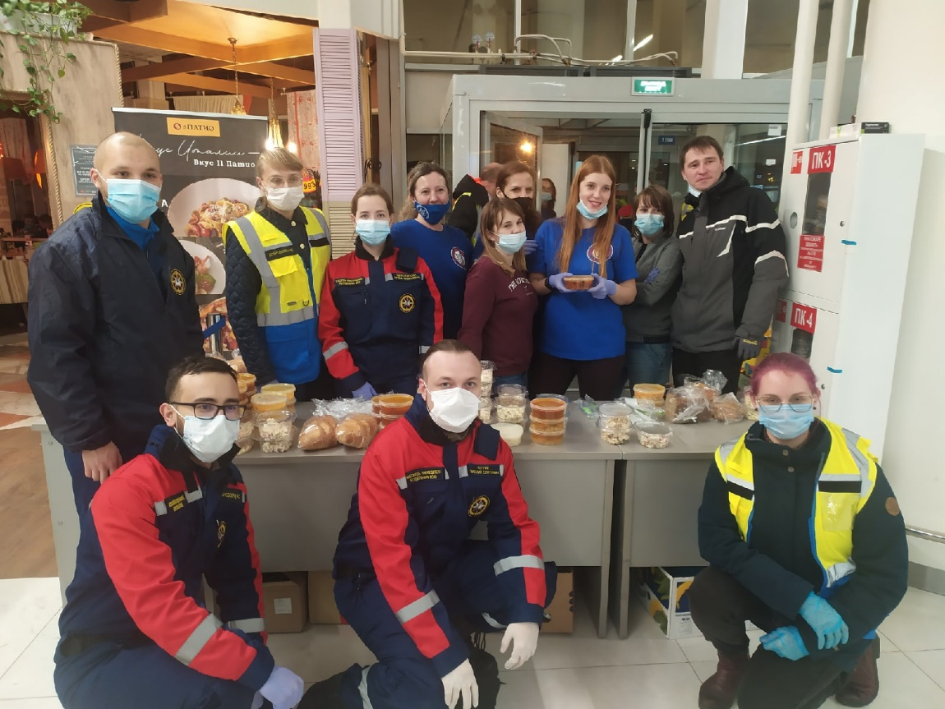
Гуманитарная миссия в аэропорту Стригино
02.11 в аэропорту Нижнего Новгорода проводилась раздача горячего питания и воды пассажирам рейсов, ожидающих вылета из-за непогоды и тумана. В мероприятии приняли участие 9 добровольцев НижРО ВСКС.

Slide 8
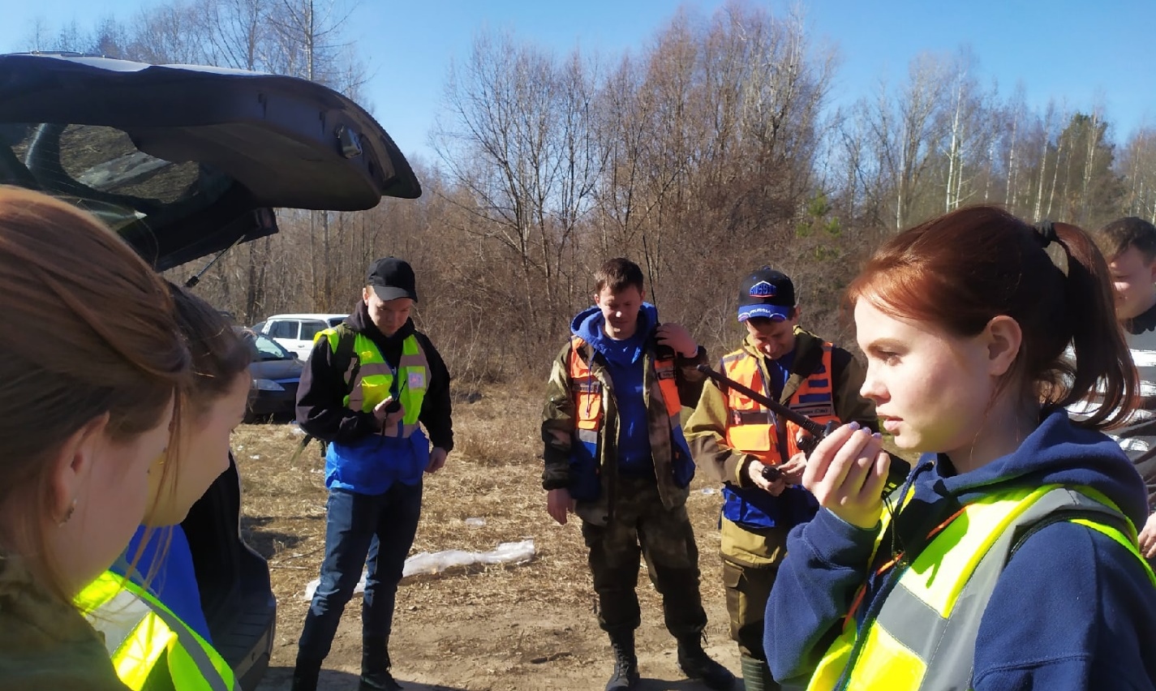
Поисково-спасательные работы
Добровольцы НижРО ВСКС принимают участие в происках пропавших людей в природной и городской среде на территории Нижегородской области и за ее пределами

Slide 9
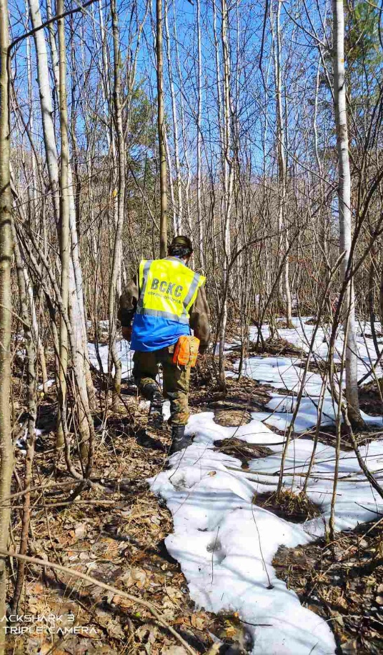
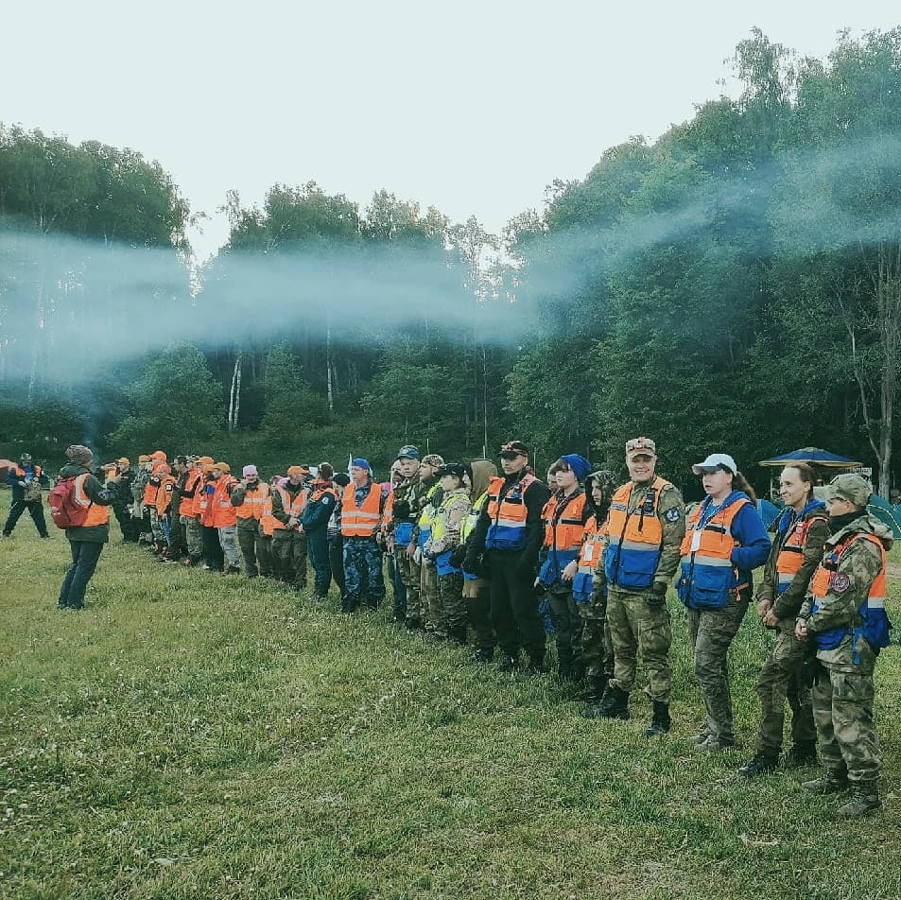
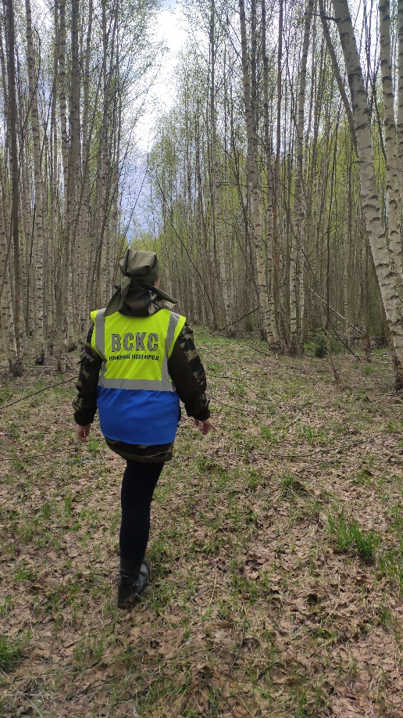
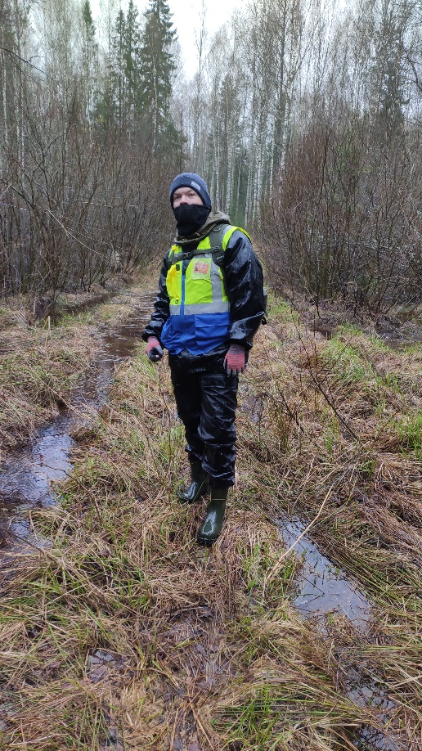
Поисково-спасательные работы

Slide 10
Мероприятия по повышению уровня профессионального мастерства добровольцев (учебно-тренировочные сборы, соревнования, образовательные программы).

Slide 11
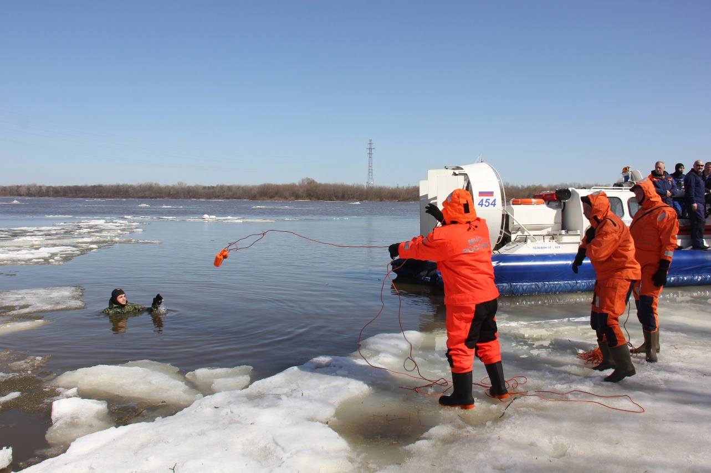
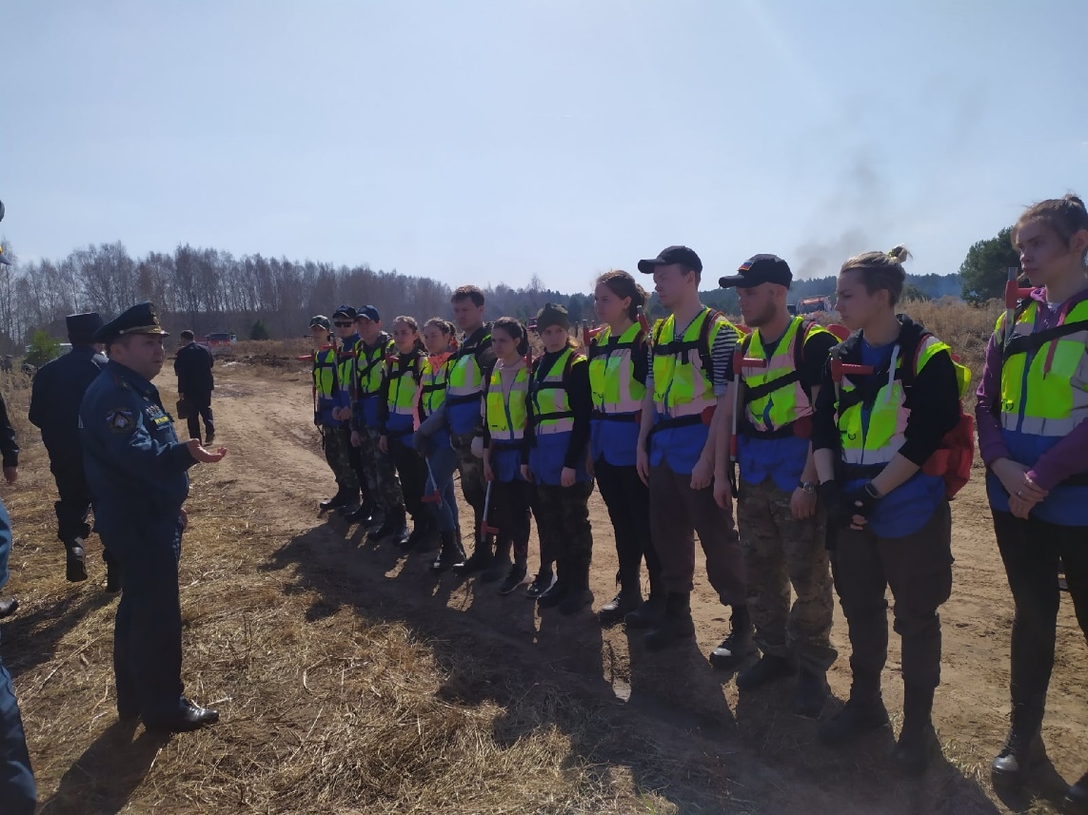
Командно-штабные учения МЧС России
Ежегодные учения включают в себя поиск человека в природной среде, спасение человека на воде и действия по ликвидации лесных пожаров.

Slide 12
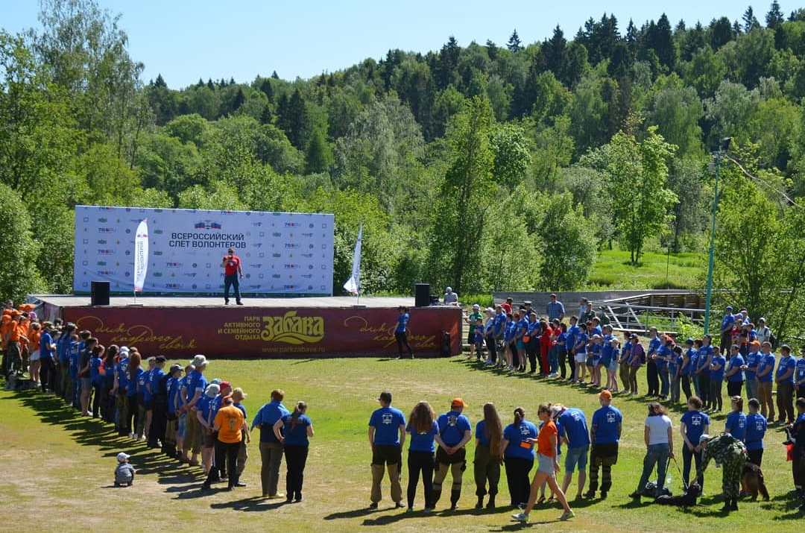
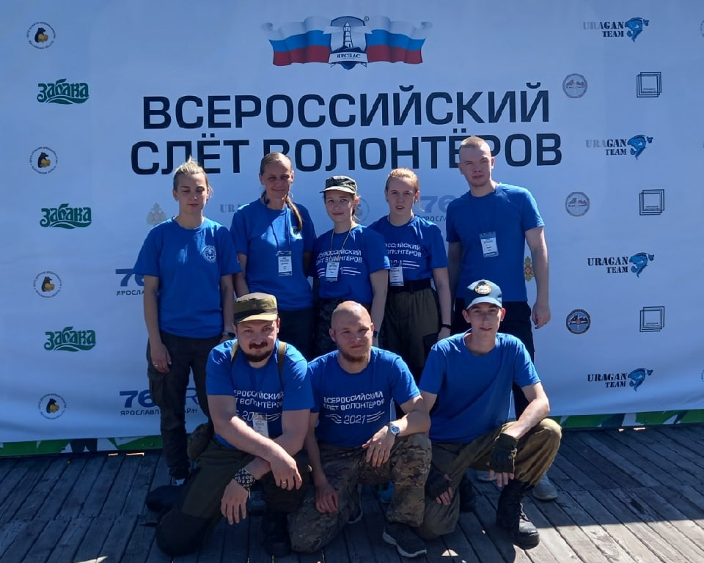
Участие во Всероссийских слётах волонтёров
Слёт в Ярославской областипроходил с 04.06 по 06.06 и включал в себя учебный поиск человека в природной среде, пожарную эстафету МЧС, эстафету сильнейших, а также различные лекции.

Slide 13
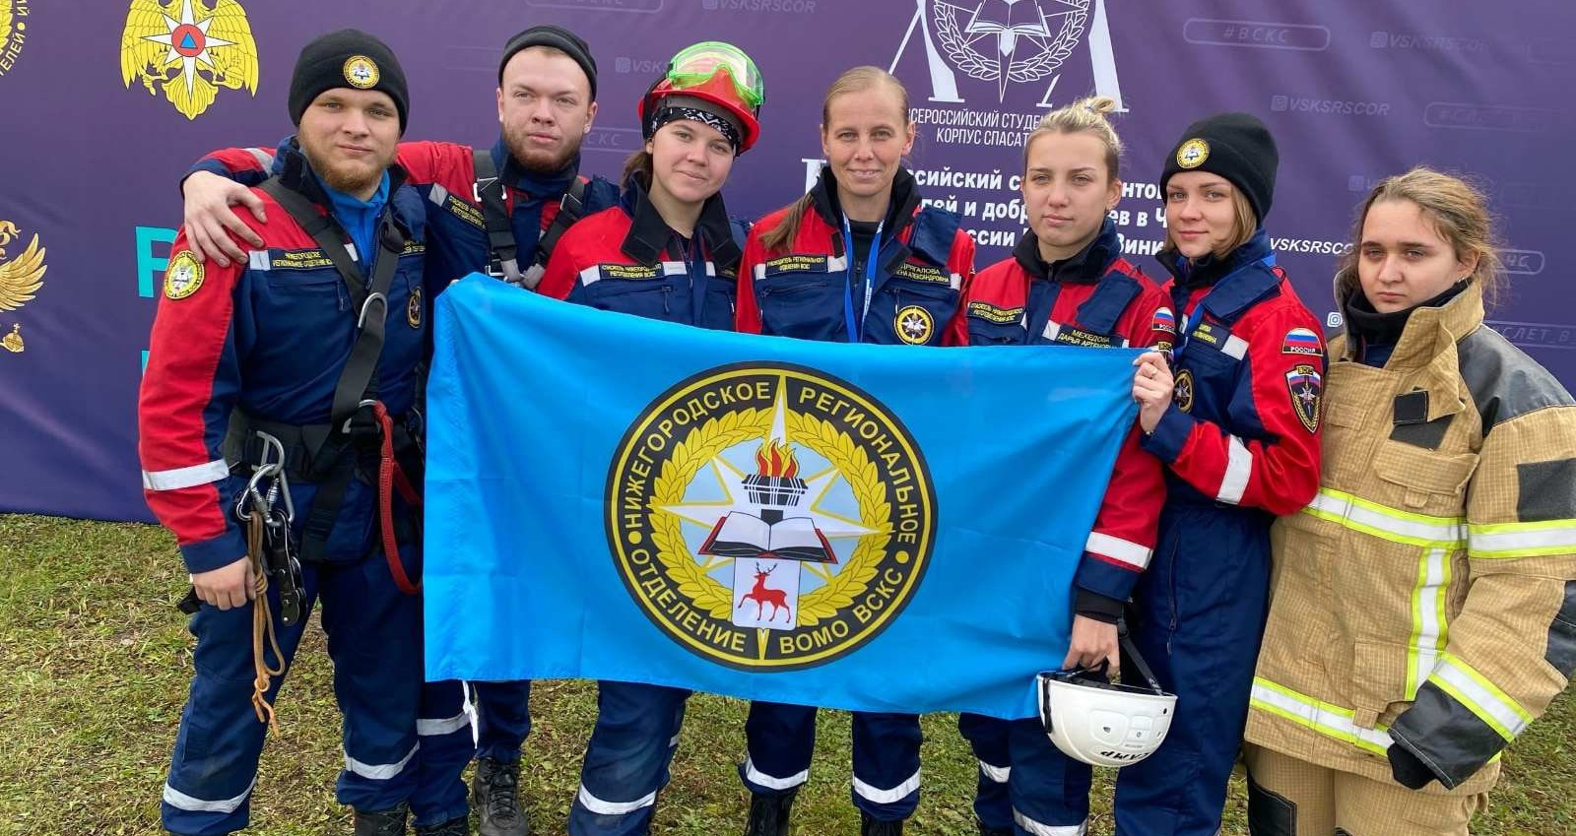
Ежегодный Всероссийский слёт студентов-спасателей им. Героя Зиничева
Благодаря ему, добровольцы-спасатели НижРО ВСКС получают новые квалификации в спасательном деле

Slide 14
Мероприятия, направленные на повышение уровня знаний у подрастающего поколения (мастер-классы, уроки безопасности, лекции, беседы и т.д.).

Slide 15
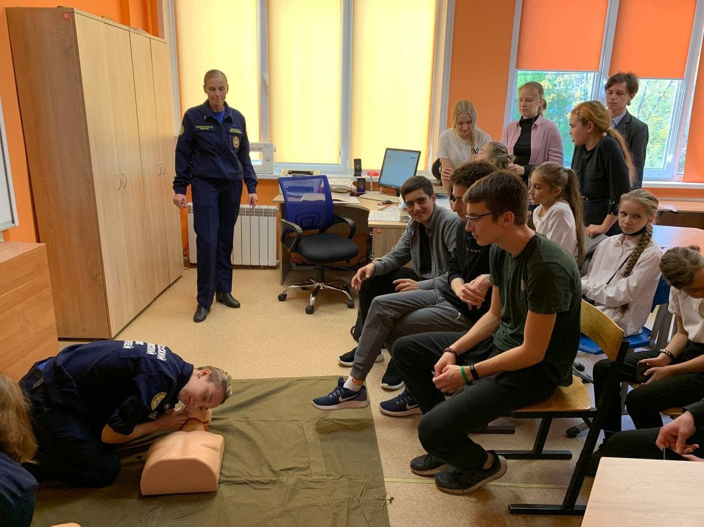
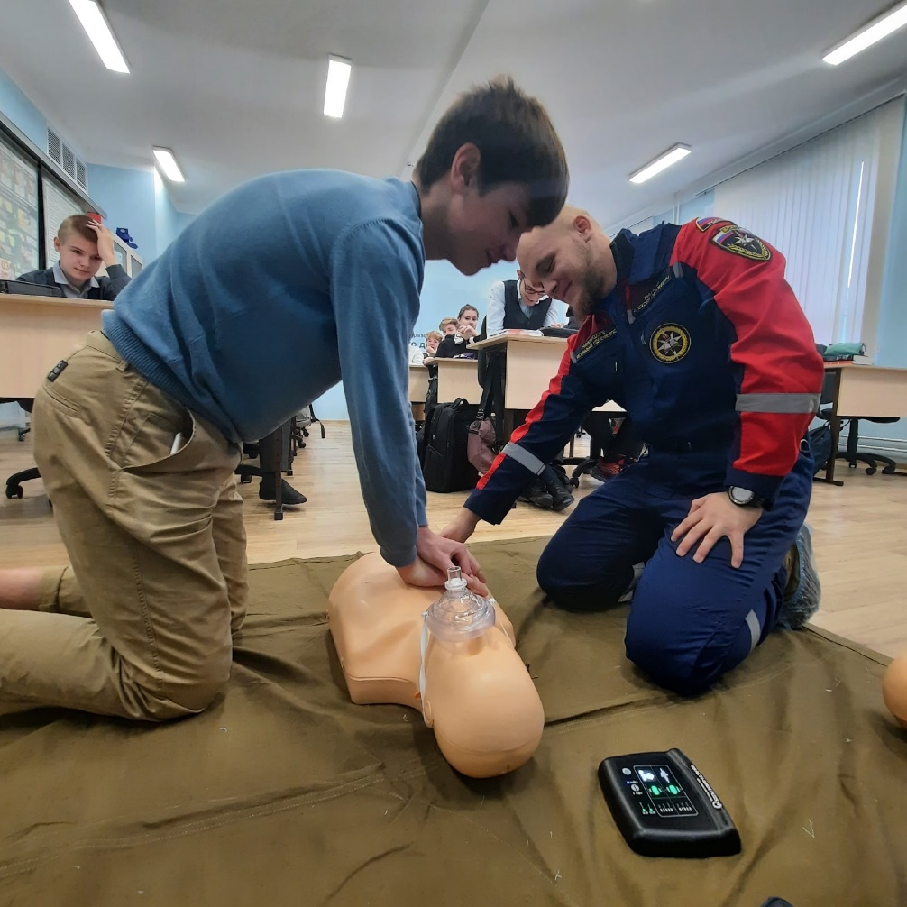
Повышение уровня знаний у подрастающего поколения

Slide 16
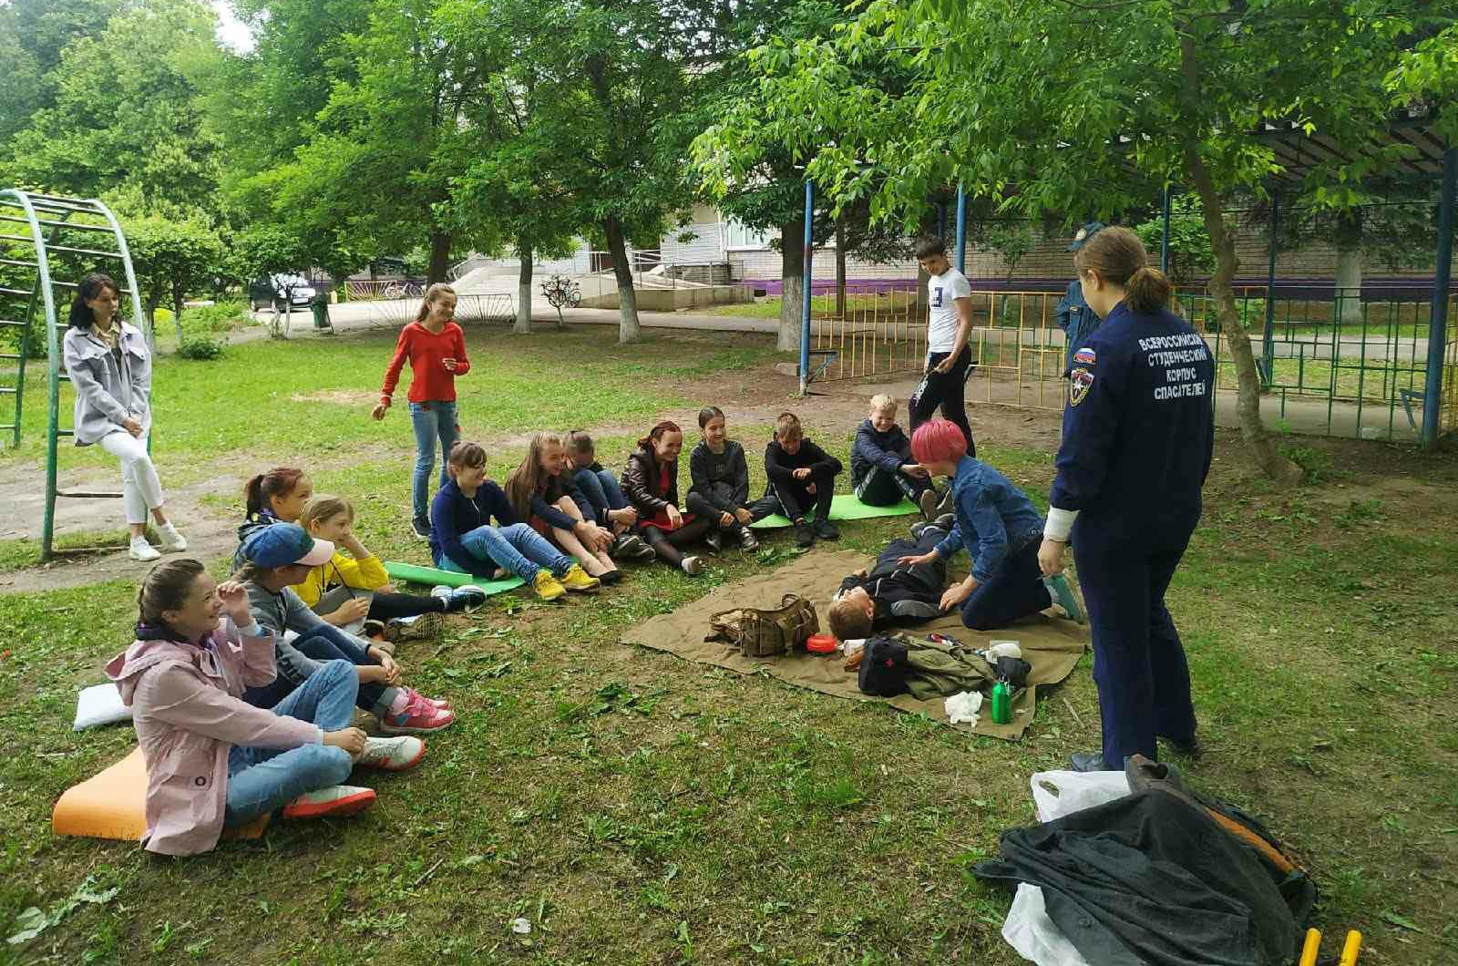
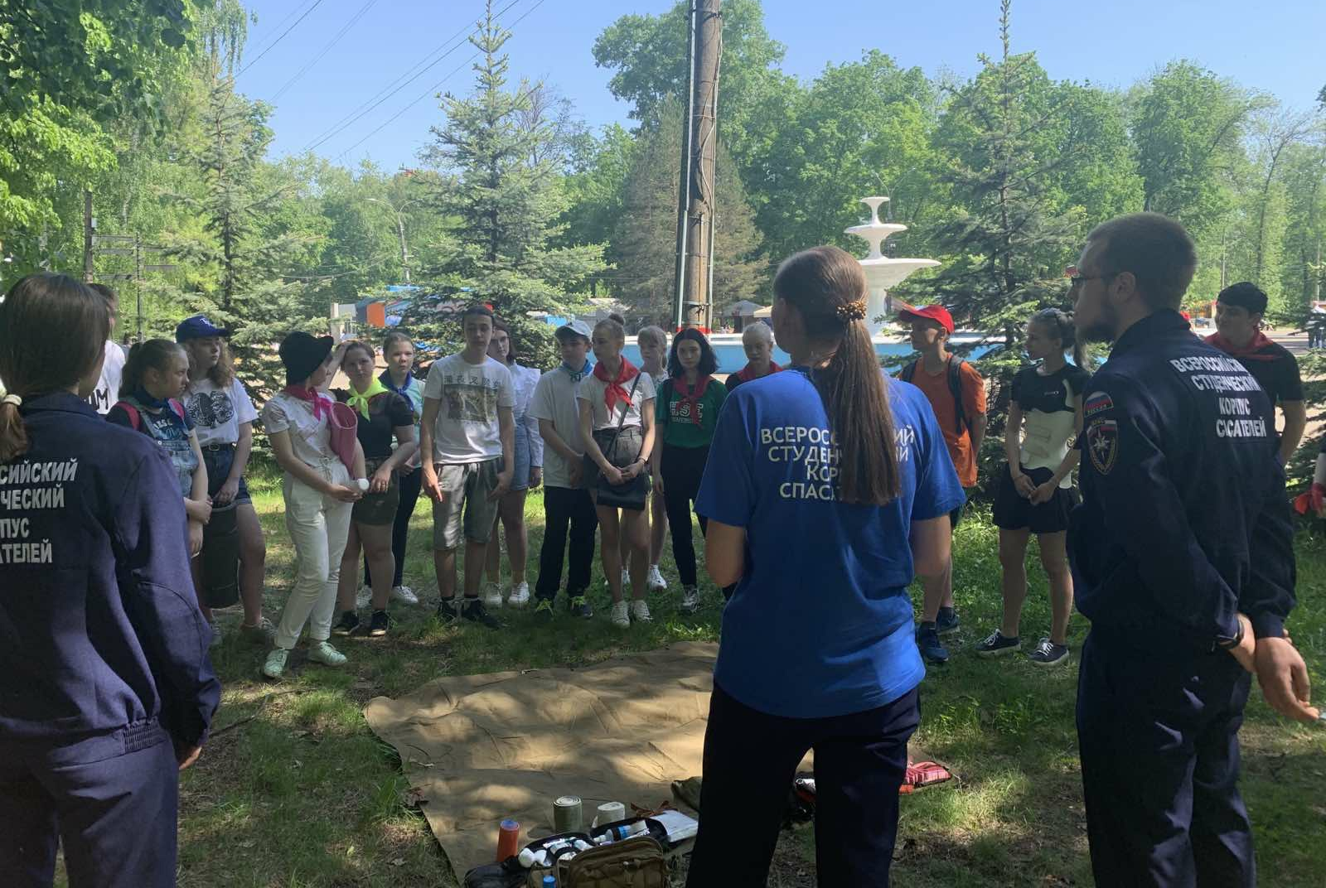
Повышение уровня знаний у подрастающего поколения

Slide 17
Участие в социально-значимых и общественных мероприятиях (обеспечение безопасности массовых мероприятий, профилактические и надзорные мероприятия, форумы, акции, флэш-мобы, медиа проекты, круглые столы, совещания).

Slide 18
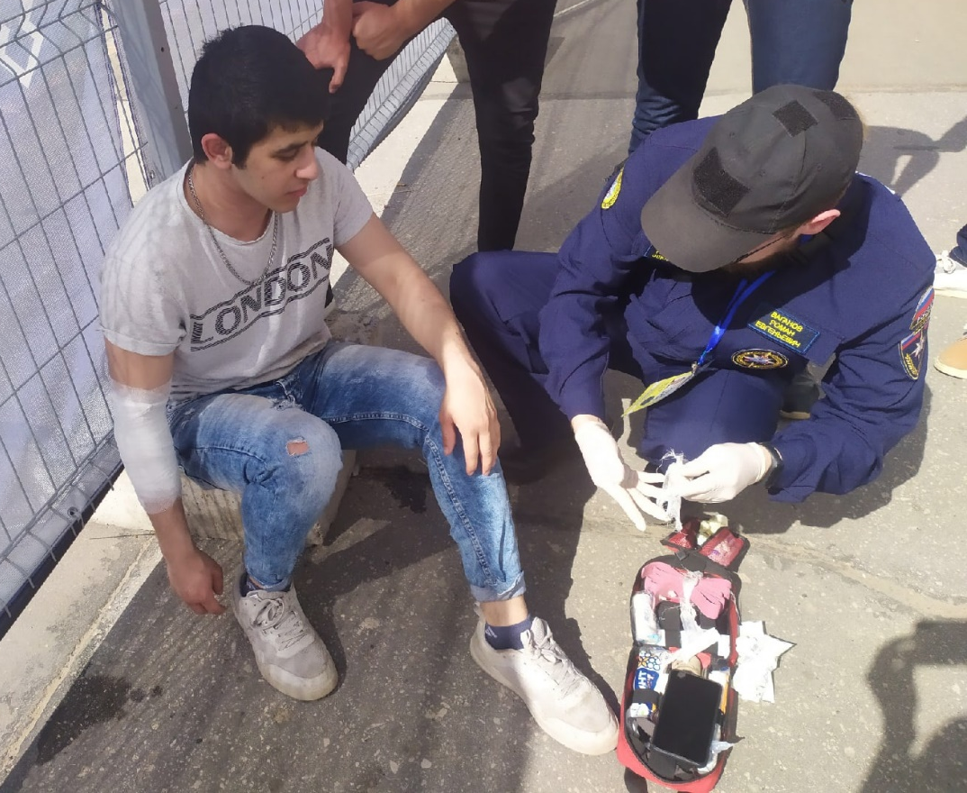
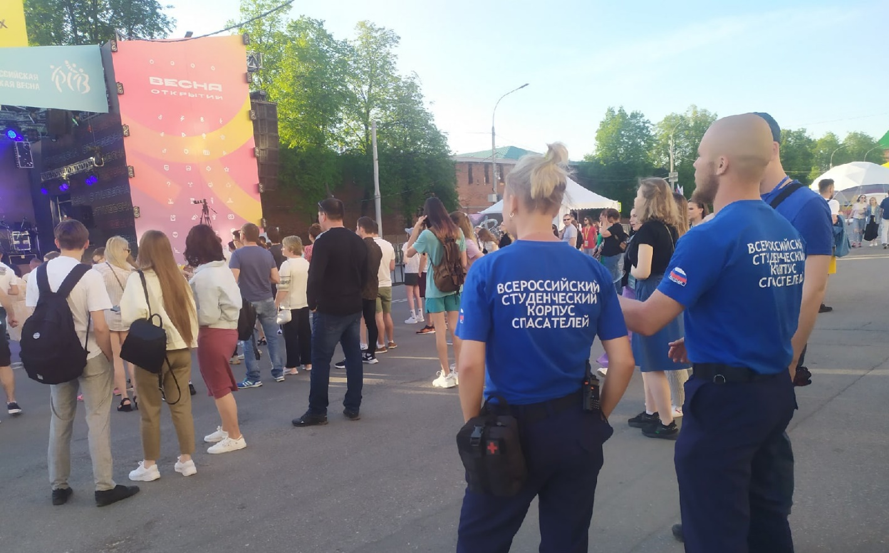
Всероссийский фестиваль творчества «Российская студенческая весна»
Фестиваль проходил с 15.05 по 19.05. 15 добровольцев НижРО ВСКС обеспечивали безопасность и оказывали первую помощь.

Slide 19
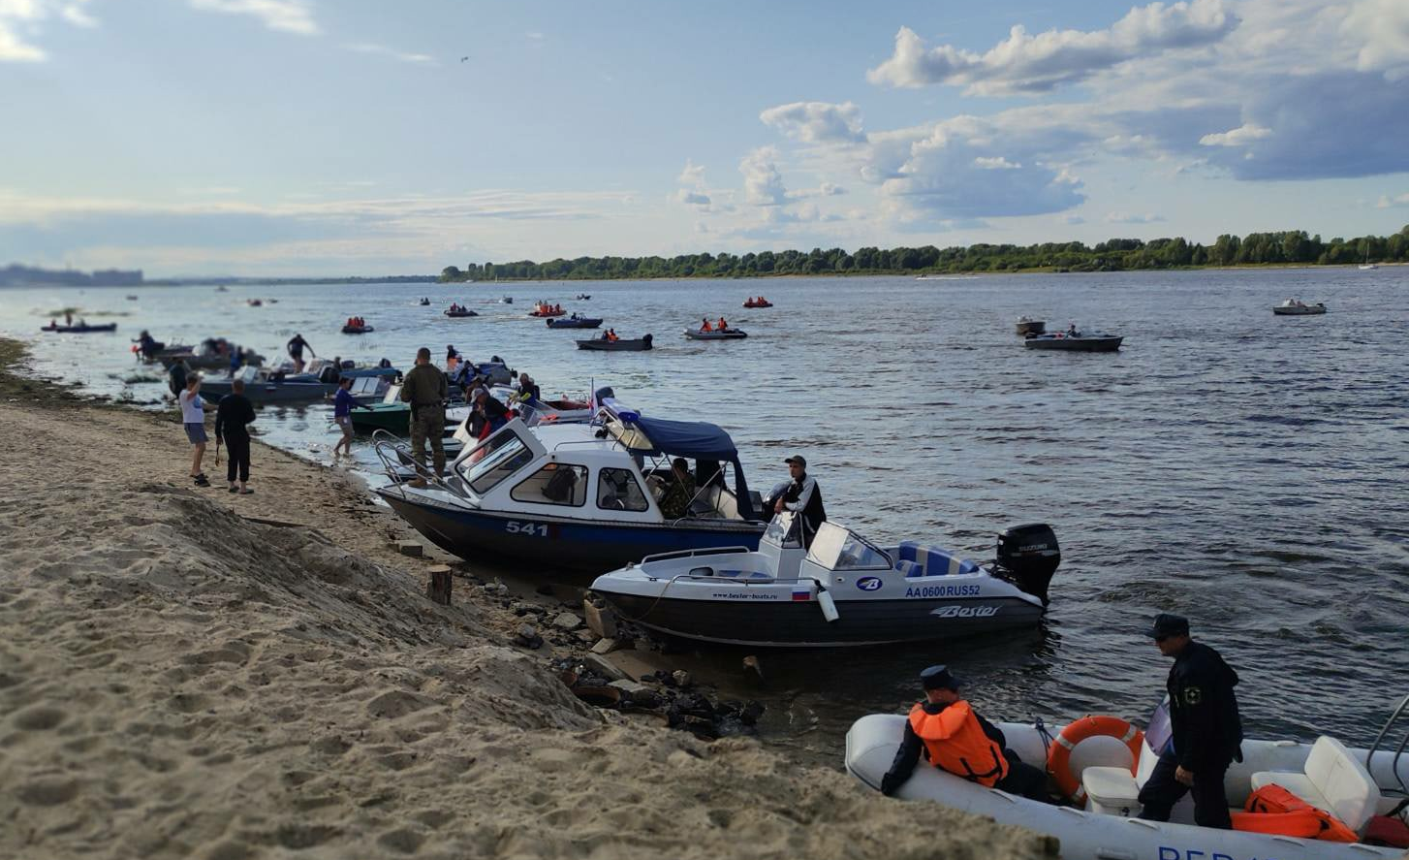
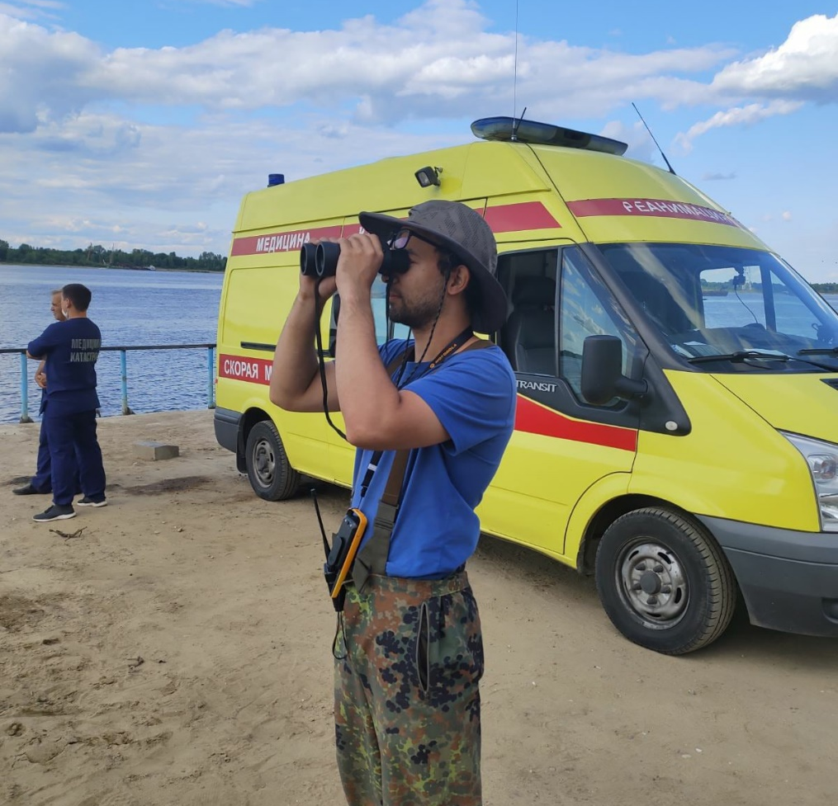
Международный заплыв на открытой воде «X-Waters»
25.07 четверо добровольцев НижРО ВСКС участвовали в обеспечении безопасности пловцов.

Slide 20
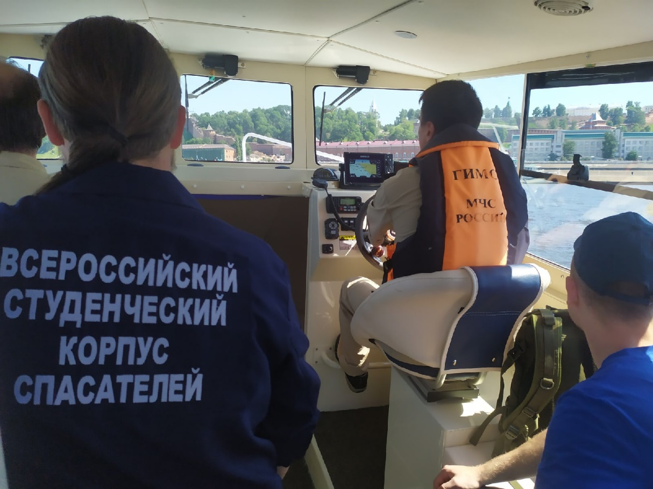
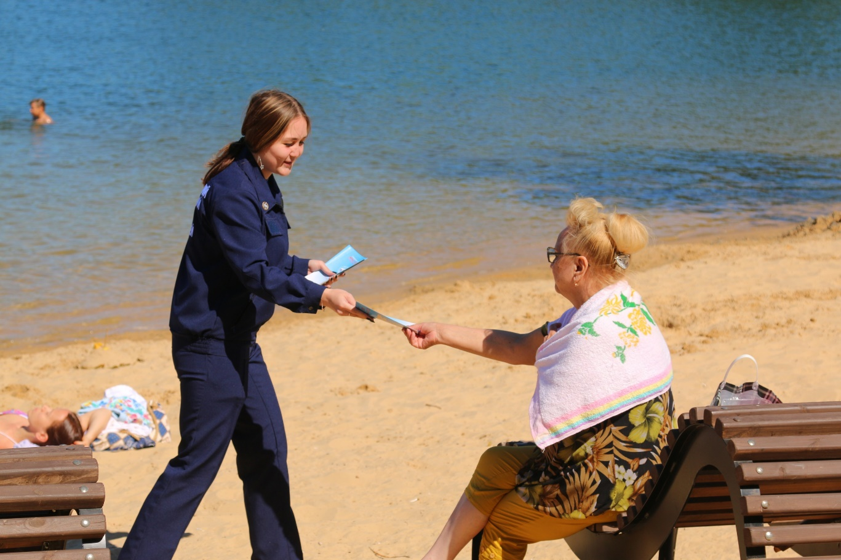
Профилактические рейды совместно с ГИМС
Добровольцы НижРО ВСКС совместно с сотрудниками ГИМС МЧС России раздавали памятки отдыхающим, рассказывали правила безопасного поведения на воде и о способах оказания первой помощи.

Slide 21
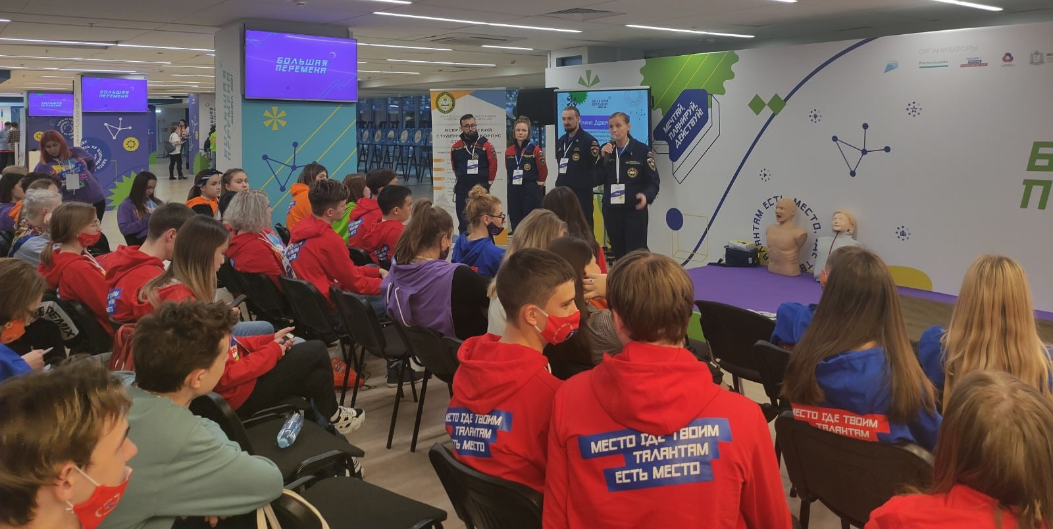
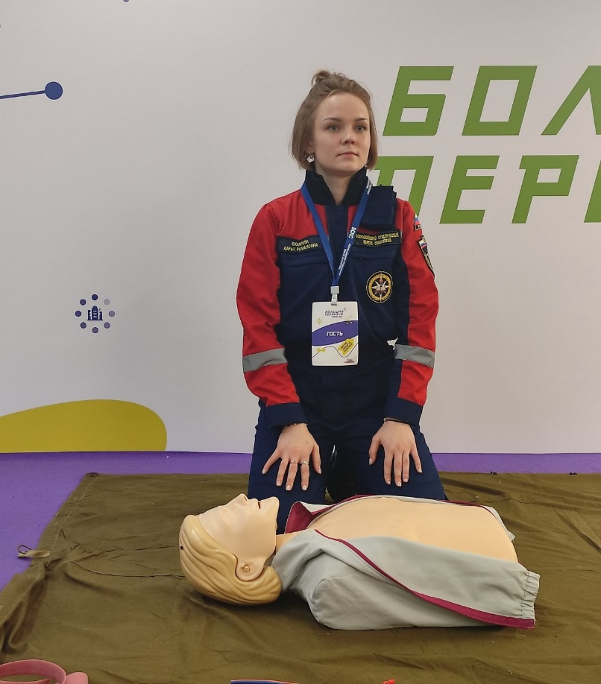
Всероссийский конкурс «Большая перемена»
Добровольцы НижРО ВСКС проводили мастер-классы по основам оказания первой помощи для студентов учреждений СПО.

